Slide 1
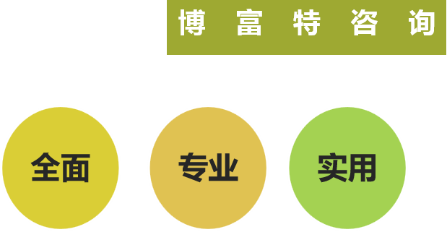
居家安全常识
一、消防安全
二、用电安全
三、食品安全
四、防盗防抢防骗

Slide 3
一、消防安全
火灾是家庭安全事故中最常见的，据公安部消防局统计，近年来全国每年发生火灾约为15万起。其中家庭火灾5万余起，约占总数的三分之一，死亡800余人，占火灾死亡人数的70%以上。
（一）发生火灾的主要原因
1.家用电器增加导致用电量上升，超过电气线路和电源插座、插排的最大承载能力，造成打火或局部发热。再加上电线长期受潮，绝缘层老化或破损等原因，都可能致使电线失去绝缘能力，增大发生短路的可能性，引发火灾。
2.家庭生活用火不慎。如在烹调中使用的食用油，如果连续加热时间过长，也会发生燃烧。吸油烟机及烟道不及时清理也可导致吸入明火发生火灾。
3.煤气管道或液化气钢瓶及其附件出现破损（如阀门、垫圈、胶管破损），或者操作不规范（如倒卧气瓶、用后不及时关闭阀门等）导致可燃气体泄漏，当可燃气体达到一家浓度时，遇明火、火花，甚至打开电灯开关都极易引起爆炸起火。
4.在床上或沙发上吸烟，烟蒂未熄灭引燃床垫等织物。
5.儿童在家玩火引发火灾。

Slide 4
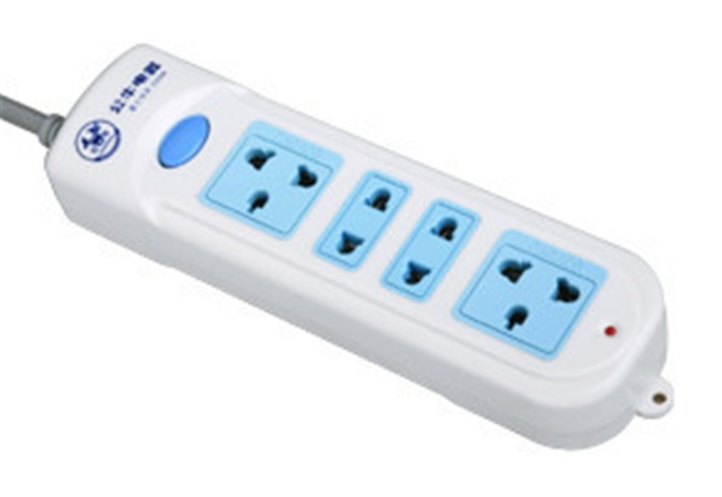
一、消防安全
（二）防止发生火灾的对策
1.选用电源开关、插排、插座时要到正规商店去购买合格的产品，切不可贪图便宜到地摊、游商、小贩处购买。一般要选择有“CCC”认证的产品购买，无“CCC”认证或无厂名、厂址、电话的产品不要购买。

Slide 5
一、消防安全
（二）防止发生火灾的对策
2.定期对电气线路进行维护保养，防止受热、受潮或腐蚀；科学管理家电设备，添置大功率家电时把好质量关，尽量采用明线敷设，以便于改线和维修；不要用一个插座带多个电器；养成用电后随时断电的习惯；家用电器周围不堆放可燃物；严禁使用铜、铁、铝线等代替保险丝。

Slide 6
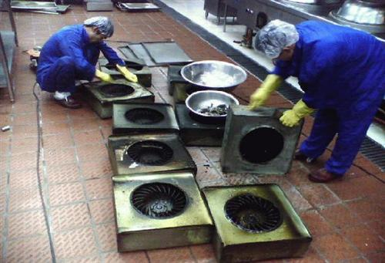
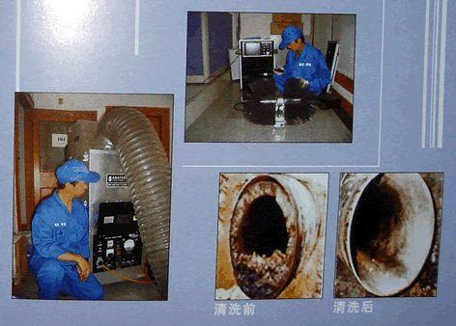
一、消防安全
（二）防止发生火灾的对策
3.加强生活用火管理。炒菜时不要将油烧得过热，吸油烟机和烟道也要定期（一般为每季度，最多不超过半年）进行清理。

Slide 7
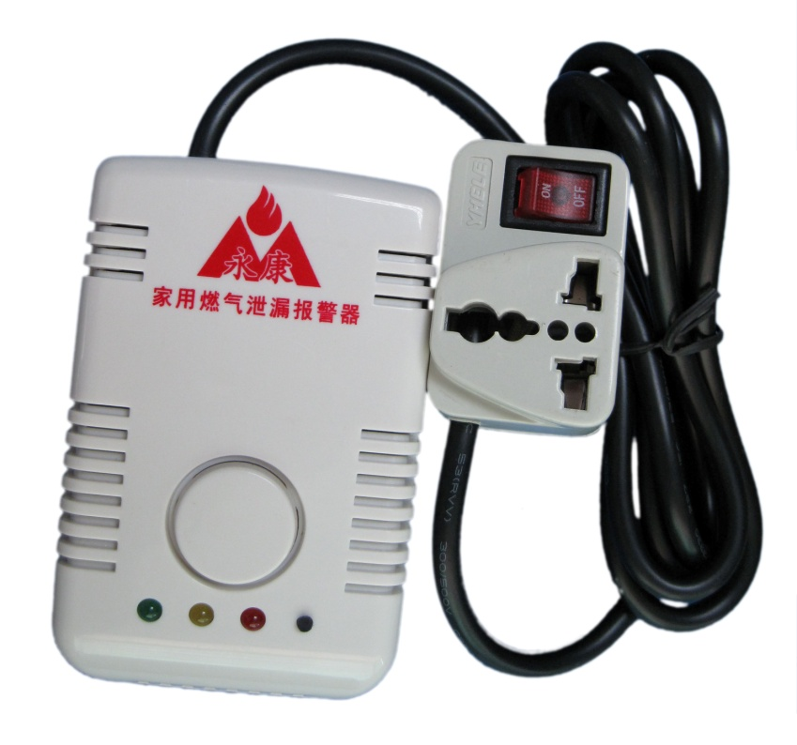
一、消防安全篇
（二）防止发生火灾的对策
4.加强对灶具、煤气管道和液化气钢瓶的检查，发现老化、破损的配件要及时更换，确保连接灶具与煤气管道、液化气钢瓶的橡胶管不漏气，与金属进气口接头处应定期剪断重新插入，防止漏气。如果条件允许可加装燃气泄漏报警装置。

Slide 8
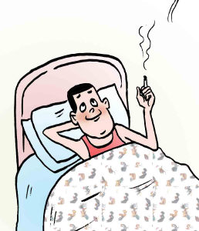
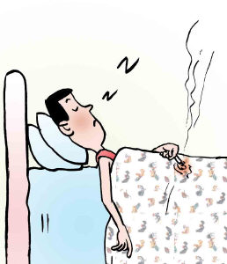
一、消防安全
（二）防止发生火灾的对策
5.养成良好的生活习惯，不在室内尤其是床上、沙发上吸烟，实在想吸烟可以到走廊或室外，吸完后一定要熄灭烟蒂，烟蒂一定要扔到烟灰缸里，切不可随手丢入垃圾桶，若有客人在家中吸烟，可准备盛水的烟灰缸。

Slide 9
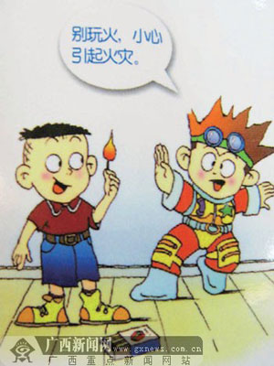
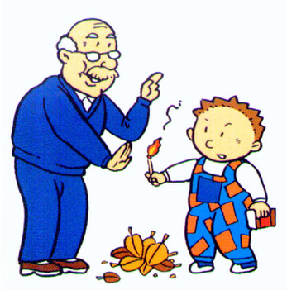
一、消防安全
（二）防止发生火灾的对策
6.妥善保管火柴、打火机等火源，尤其是家中有小孩的，必须将火柴、打火机放到小孩无法接触到的地方，教育小孩不要在家中玩火。

Slide 10
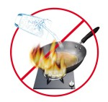
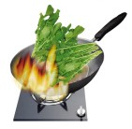
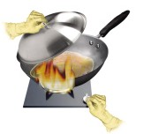
一、消防安全
（三）几种常见初起火灾的扑救方法：
1.油锅起火。千万不能用水浇，因为水遇到热油会形成“炸锅”，使油火到处飞溅。可以迅速将切好的冷菜沿边倒入锅内，火就自动熄灭了。再有就是用锅盖或能遮住油锅的大块湿布遮盖到起火的油锅上，使燃烧的油火接触不到空气缺氧窒息。

Slide 11
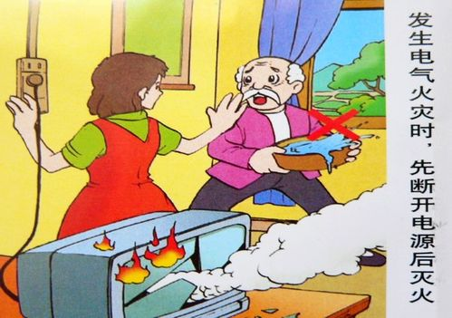
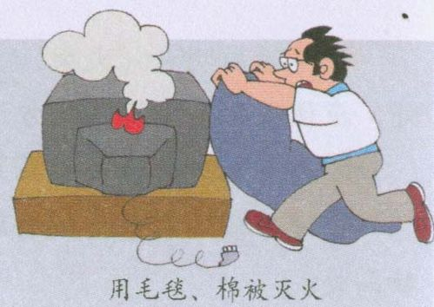
一、消防安全
（三）几种常见初起火灾的扑救方法：
2.电器起火。电器发生火灾时，必须首先切断电源，然后可用水补救。在无法断电的情况下千万不能用水扑救，因为水能导电，一旦用水扑救很可能导致触电。最好用干粉灭火器、湿棉被或者干沙土进行扑救。

Slide 12
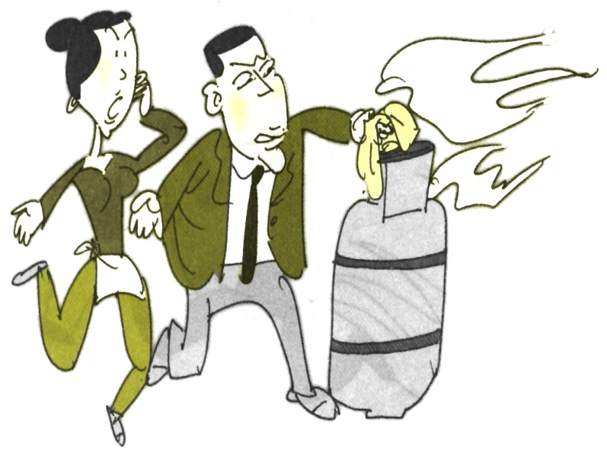
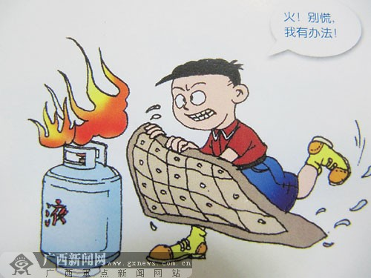
一、消防安全
（三）几种常见初起火灾的扑救方法：
3.液化气钢瓶或煤气管道起火。要第一时间关闭阀门或进气开关，如一时无法关闭，可采用浸湿的被褥、衣物等进行捂盖灭火。

Slide 13
一、消防安全
（四）灭火器使用常识
灭火器的种类很多，按其移动方式可分为：手提式和推车式；按驱动灭火剂的动力来源可分为：储气瓶式、储压式、化学反应式；按所充装的灭火剂则又可分为：泡沫、干粉、卤代烷、二氧化碳、酸碱、清水等。
我们在企业、厂矿、商场、宾馆等场所最常见的灭火器是手提式ABC干粉灭火器，它内部充装有灭火器干粉，通过氮气或二氧化碳等气体的压力将干粉喷到起火部位，起到灭火器的效果。

Slide 14
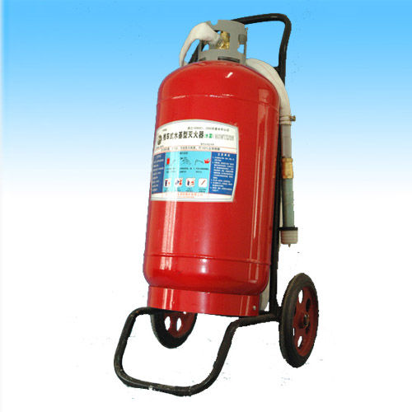
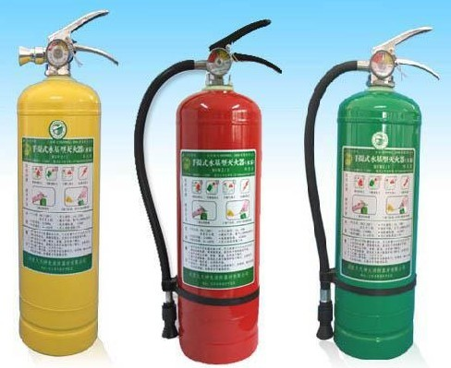
一、消防安全
（四）灭火器使用常识

Slide 15
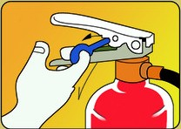
一、消防安全
（四）灭火器使用常识
ABC干粉灭火器使用方法
第一步：拉出保险销

Slide 16
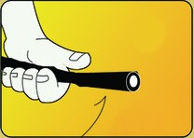
一、消防安全
（四）灭火器使用常识
ABC干粉灭火器使用方法
第二步：握住橡胶管

Slide 17
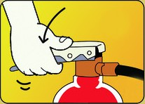
一、消防安全
（四）灭火器使用常识
ABC干粉灭火器使用方法
第三步：按下压把，对准火源根部平行扫射

Slide 18
一、消防安全
（四）灭火器使用常识
注意事项：
1.在室外灭火时，一定要在上风口使用。
2.有喷射软管的灭火器在使用时，一手应始终压下压把，不能放开，否则中断后不能再喷射。
3.严禁直接将灭火器投入火中，否则会发生爆炸。
4.严禁直接对人喷射。
5.必须对准火源根部喷射，否则灭火效果不佳。
6.存放时间较长的灭火器使用前，要上下摇晃，防止干粉结块。

Slide 19
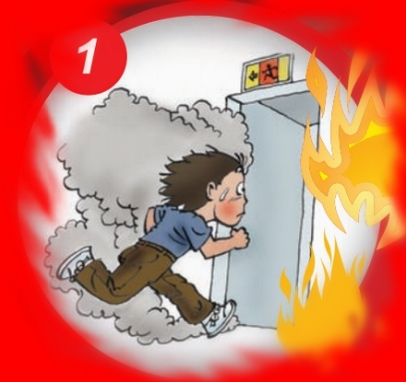
一、消防安全
（五）逃生常识
1.当跑出房门来到走廊等公共部位时，要留意墙上、顶棚上、门上、转弯处设置的“太平门”、“紧急出口”、“安全通道”等疏散指示标志，一旦发生火灾，按疏散指示标志方向迅速撤离。

Slide 20
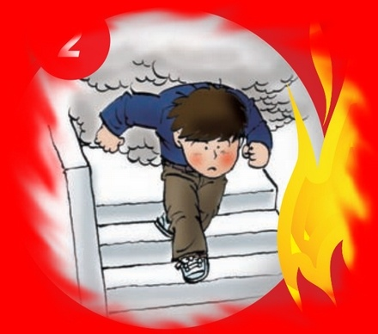
一、消防安全
（五）逃生常识
2.由于火灾发生时烟气大多聚集在上部空间，因此在逃生过程中应尽量将身体贴近地面匍匐或弯腰前进。

Slide 21
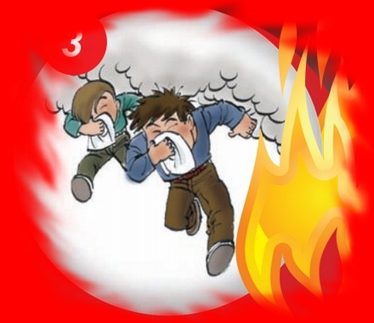
一、消防安全
（五）逃生常识
3.火场上的烟气温度高、毒性大，吸入后很容易引起呼吸系统灼伤或人体中毒。疏散中应用浸湿的毛巾、口罩等捂住口鼻，以起到降温及过滤的作用。

Slide 22
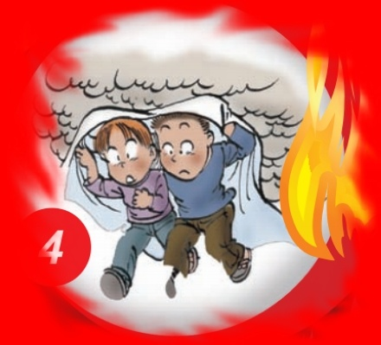
一、消防安全
（五）逃生常识
4.确定逃生路线后，可用浸湿的棉被或毛毯、棉大衣盖在身上，以最快的速度钻过火场并冲到安全区域。不能用塑料或化纤等类物品来保护身体，否则会适得其反。

Slide 23
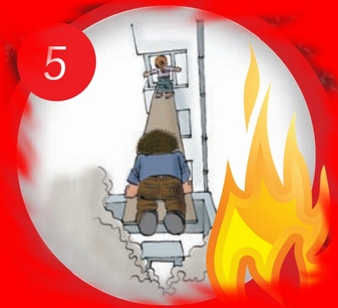
一、消防安全
（五）逃生常识
5.可以在阳台上、窗台、屋顶平台等处用木板、木桩、竹竿等有承受力的物体，搭至相邻单元或相邻建筑，以此作为跳板转移到相对安全的区域。

Slide 24
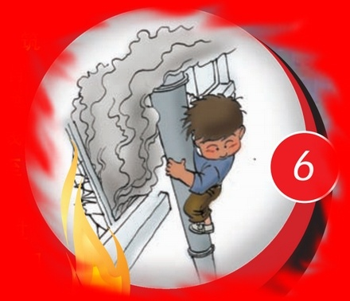
一、消防安全
（五）逃生常识
6.当建筑物外墙或阳台边上有落水管、电线杆、避雷针引线等竖直管线时，可借助其下滑至地面，同时应注意一次下滑时人数不宜过多，以防止逃生途中因管线损坏而致人坠落。

Slide 25
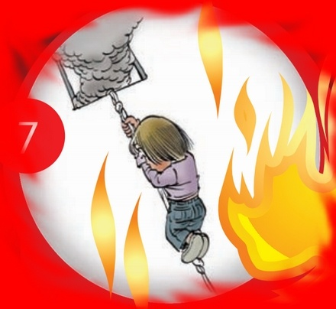
一、消防安全
（五）逃生常识
7.家中有绳索的（或将床单、被罩、窗帘等撕成条，拧成麻花状），可直接将其一端拴在门、窗档或重物上，沿另一端爬下。逃生过程中，脚要成绞状夹紧绳子，双手交替往下爬，并尽量用手套、毛巾将手保护好。

Slide 26
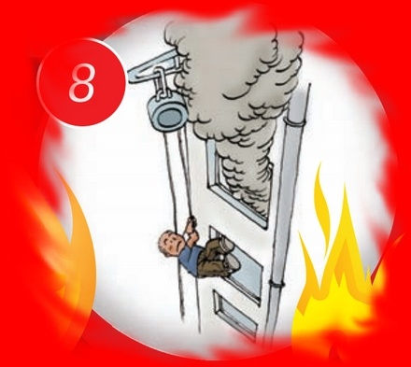
一、消防安全
（五）逃生常识
8.有条件的家庭可以利用平时准备的家用缓降器等专用救生设备逃生。

Slide 27
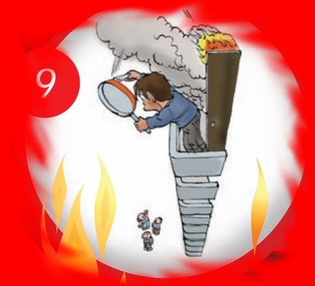
一、消防安全
（五）逃生常识
9.在等待救援的过程中，应通过大声呼救、挥动布条、敲击金属物品、投掷软 物 品 等 方 式 引起救援人员的注意；夜间可用手电筒、应急灯等能发光的物品发出信号。

Slide 28
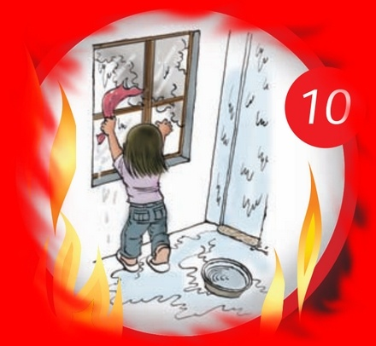
一、消防安全
（五）逃生常识
10.在暂时无法向外疏散时，可选择卫生间、厨房等空间小且有水源和新鲜空气的地方暂时避难。将毛巾等棉织物塞进门缝阻挡烟气，在地面上泼水降温，等待救援。在消防队员到来后，可通过搭乘消防云梯、救生直升机或利用救生气垫逃生。

Slide 29
二、用电安全
（一） 电流对人体的伤害
电流对人体的伤害有三种：电击、电伤和电磁场伤害。
电击是指电流通过人体，破坏人体心脏、肺及神经系统的正常功能。
电伤是指电流的热效应、化学效用和机械效应对人体的伤害；主要是指电弧烧伤、熔化金属溅出烫伤等。
电磁场生理伤害是指在高频磁场的作用下，人会出现头晕、乏力、记忆力减退、失眠、多梦等神经系统的症状。
一般认为：电流通过人体的心脏、肺部和中枢神经系统的危险性比较大，特别是电流通过心脏时，危险性最大。所以从手到脚的电流途径最为危险。
触电还容易因剧烈痉挛而摔倒，导致电流通过全身并造成摔伤、坠落等二次事故。

Slide 30
二、用电安全
（二）防止触电的技术措施
1、绝缘
它是防止人体触及绝缘物把带电体封闭起来。瓷、玻璃、云母、橡胶、木材、胶木、塑料、布、纸和矿物油等都是常用的绝缘材料。
应当注意：很多绝缘材料受潮后会丧失绝缘性能或在强电场作用下会遭到破坏，丧失绝缘性能。
2、屏护
即采用遮拦、护照、护盖箱闸等把带电体同外界隔绝开来。
电器开关的可动部分一般不能使用绝缘，而需要屏护。高压设备不论是否有绝缘，均应采取屏护。
3、间距
就是保证必要的安全距离。间距除用防止触及或过分接近带电体外，还能起到防止火灾、防止混线、方便操作的作用。在低压工作中，最小检修距离不应小于0.1米。

Slide 31
二、用电安全
（二）防止触电的技术措施
4、接地
保护接地
为了防止电气设备外露的不带电导体意外带电造成危险，将该电气设备经保护接地线与深埋在地下的接地体紧密连接起来的做法叫保护接地。由于绝缘破坏或其它原因而可能呈现危险电压的金属部分，都应采取保护接地措施。如电机、变压器、开关设备、照明器具及其它电气设备的金属外壳都应予以接地。一般低压系统中，保护接电电阻值应小于4欧姆。
5、保护接零
就是把电气设备在正常情况下不带电的金属部分与电网的零线紧密地连接起来。应当注意的是，在三相四线制的电力系统中，通常是把电气设备的金属外壳同时接地、接零，这就是所谓的重复接地保护措施，但还应该注意，零线回路中不允许装设熔断器和开关。

Slide 32
二、用电安全
（二）防止触电的技术措施
6、采用安全电压
这是用于小型电气设备或小容量电气线路的安全措施。根据欧姆定律，电压越大，电流也就越大。因此，可以把可能加在人身上的电压限制在某一范围内，使得在这种电压下，通过人体的电流不超过允许范围，这一电压就叫做安全电压。安全电压的工频有效值不超过50伏，直流不超过120伏。我国规定工频有效值的等级为42伏，36伏，24伏，12伏和6伏。
7、加强绝缘
加强绝缘就是采用双重绝缘或另加总体绝缘，即保护绝缘体以防止通常绝缘损坏后的触电。

Slide 33
二、用电安全
（三）安全用电注意事项
1、入户电线的线径应合适，避免超负荷使用，发现导线有过热的情况，必须立即停止用电，并报告当地供电部门检查处理。隐藏在墙内的电源线要放在专用阻燃护套内。
2、要定期检查自己家中到电表箱后的电线和开关，发现破皮、断电、开关损坏时，要及时请专业电工维修和更换，以免发生触电和火灾。
3、入户电源保险应配置合理，不得随意加大保险丝的规格，使保险能起到对家用电器的保护作用，不要用钢、铝、铁丝代替保险丝。
4、盖房、打桩等临时用电，要向当地供电部门书面申请，由专业电工安装，禁止私拉乱接临时电线。

Slide 34
二、用电安全
（三）安全用电注意事项
5、临时接电不得使用挂钩线、破股线、破皮线、地爬线、拦腰线等不合格的导线接电，线路接头应确保接触良好，连接可靠，接头要用绝缘胶布包好。电线插头、插座要安全可靠，损坏的不能使用。
6、临时用电设备、手持电动工具，应装设末级剩余电流保护器，操作时须戴绝缘手套。
7、家用电器出现异常，如电视机无影或无声、电冰箱、洗衣机不启动时，要先断开电源，请专业人员进行修理，自己不要拆卸，防止发生电击伤人。遇到家用电器着火，应先切断电源再救火，失火来不及断开电源的，不要泼水救火，要用盖土、盖沙的办法救火。
8、家庭用电必须装设带有过电压保护的合格的剩余电流动作保护器，以保证用电安全。

Slide 35
二、用电安全
（三）安全用电注意事项
9、家电电热设备一定要远离煤气罐、煤气管道，发现煤气漏气时先开窗通风，千万不能拉合电源，并及时请专业人员修理。使用电熨斗、电烙铁等电热器件，必须远离易燃物品，用完后应切断电源以防意外，无自动控制的电热器具，人离去时应断开电源。
10、不得在高压电线下打井、建房、竖电视天线、植树和建蔬菜大棚。
11、发现有人触电，不要赤手拉触电人，应先断开电源或用干燥木棒或其它绝缘物将电线挑开，使触电者脱离电源，用心肺复苏法进行抢救，并同医疗部门联系争取医务人员接替救治。
12、电源插头、插座应布置在幼儿接触不到的地方，并经常给家中的老人和孩子讲解家庭安全用电常识，教育儿童不玩电气设备、不爬电杆、不摇晃拉线、不爬变压器台，不要在电力线附近打鸟、放风筝和有其他损坏电力设施、危及安全的行为，提高家人的自我保护能力。

Slide 36
三、食品安全
（一）影响食品安全的主要因素
1、采购了不符合卫生标准的食品或原料
食品采购要以新鲜、不过保质期为基本原则，猪肉、牛肉等肉类必须经卫生防疫部门检验合格并盖有印章方可购买。
严禁购买下列食品、半成品或原料：
（1）腐败变质，有异味，不清洁，生虫，霉变或不符合其他感官性状要求的；
（2）超过产品保质期的；
（3）包装上未注明生产厂家的名称、厂址、联系电话等重要信息的；
（4）不符合国家食品卫生标准要求的、没有QS质量安全认证标志的。

Slide 37
三、食品安全
（一）影响食品安全的主要因素
在采购时要注意：食品经营者的各种经营证、照必须齐全、有效，熟食加工点要有食品卫生许可证，从业人员要有健康证，肉类制品要有动监部门发放的检验检疫合格证，各种食品的外包装上必须有“QS”标志，食品外包装上要有厂名、厂址、电话，如没有则为“三无产品”，尽量不要购买。临近保质期的食品尽量不要购买，尤其是在超市，一些临近保质期的商品往往会以捆绑销售、降价促销、买一赠一等方式尽快出货，一定要注意辨别。

Slide 38
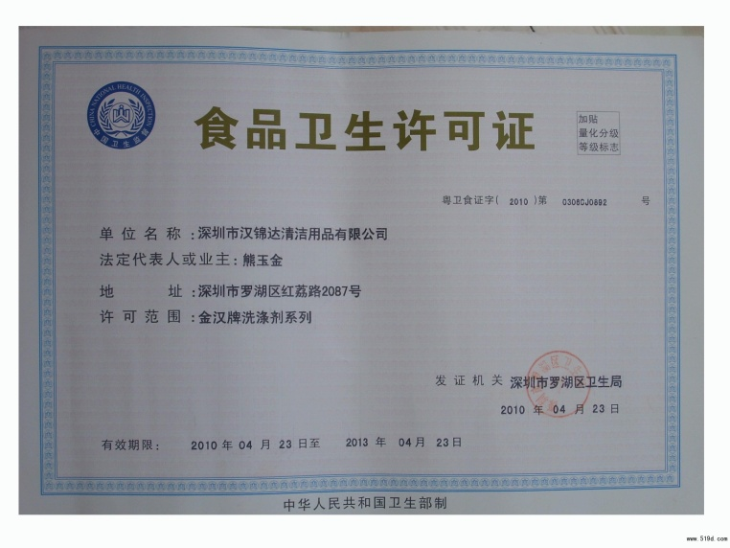
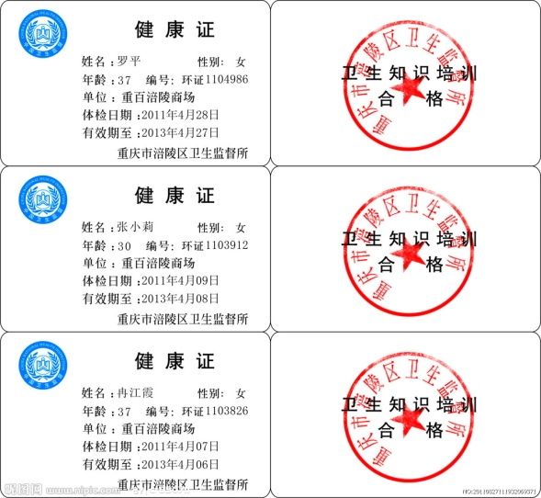
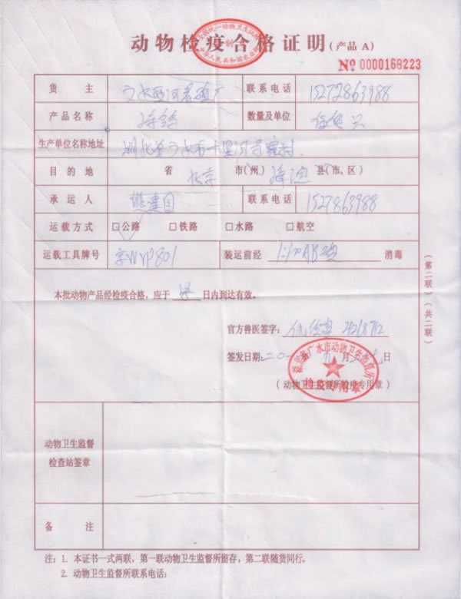
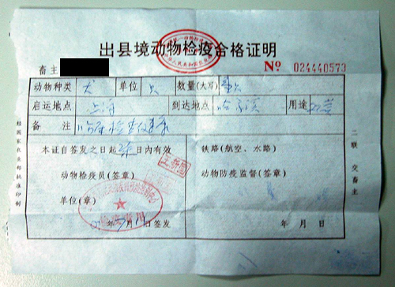
三、食品安全

Slide 39
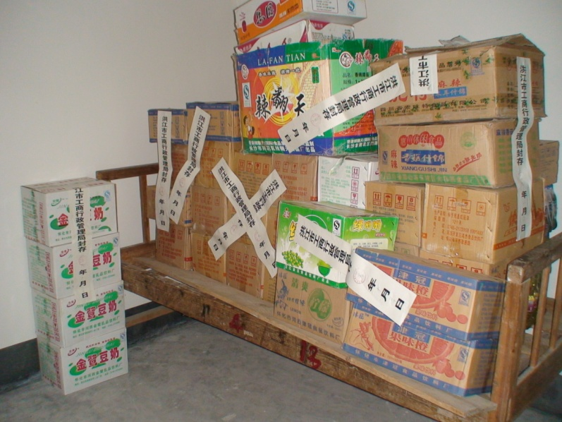
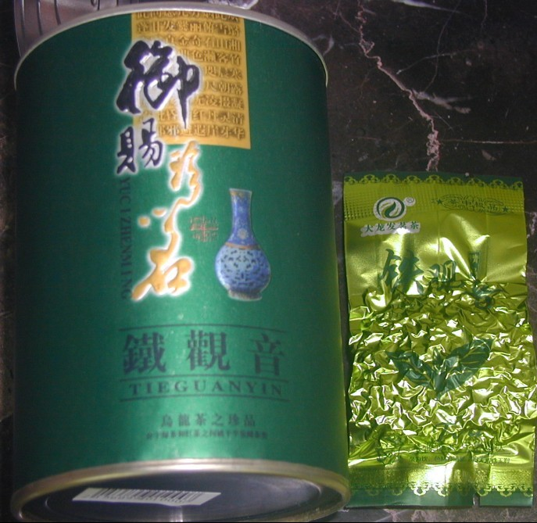
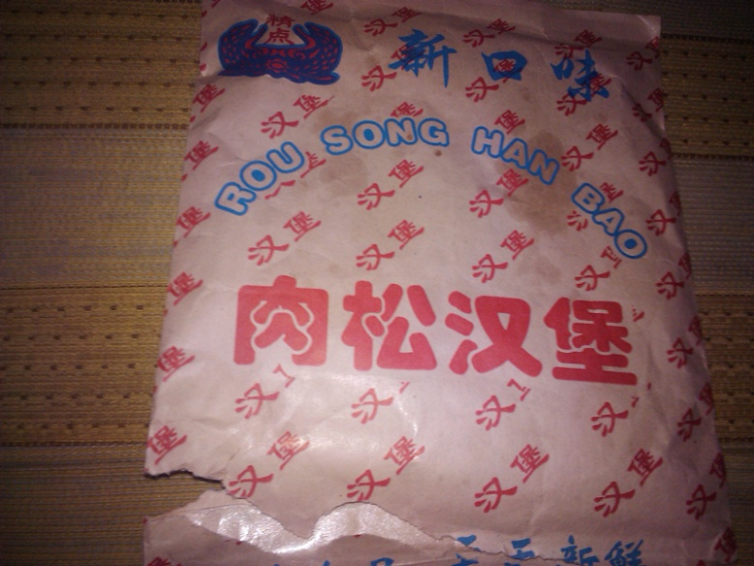
三、食品安全
“三无产品”

Slide 40
三、食品安全
（一）影响食品安全的主要因素
2、食品在加工过程中人为地受到污染
主要是食品加工人员在食品加工过程中的不安全行为所致。如在食品加工过程中对着食物打喷嚏、咳嗽，便后不洗手，指甲过长，佩戴首饰，不系围裙，留长发、胡须，加工食品时吸烟、随地吐痰，双手受伤，未做到生熟分离，不认真清洗蔬菜、水果等。

Slide 41
三、食品安全
（一）影响食品安全的主要因素
这里需要强调的是，我们在厨房进行炊事作业时，一定要坚持“生熟分离”，不仅仅是用来切割食物的刀具和砧板，还有暂时储存食物的容器，甚至在冰箱、冰柜里存放的食物也要严格执行“生熟分离”。这是因为生的食物未经过高温加工，很多细菌仍然存活，如果此时将生熟食物在一起混放，极易造成食物被细菌污染，从而对健康造成危害。

Slide 42
三、食品安全
（一）影响食品安全的主要因素
3、未及时对餐具、炊具进行清洁和消毒
主要是指锅碗瓢盆等餐具、炊具、灶具和吸油烟机等用具和设备没有及时进行消毒，或未清洗干净，导致细菌大量繁殖，影响食品安全。建议在认真清洗餐具、炊具、灶具和吸油烟机的同时，有条件的家庭要配备消毒柜，未配备消毒的可以用84消毒液定期对餐具、炊具进行消毒。实在不行还可以用开水蒸、煮等热力方法进行消毒。对吸油烟机要定期进行清洁，防止含有大量污物的油滴入食物。

Slide 43
三、食品安全
（一）影响食品安全的主要因素
要特别注意对冰箱、冰柜进行清洁，很多人错误地认为冰箱、冰柜由于温度低，细菌无法繁殖，因此是最干净、最卫生的，于是就将各种食品和吃剩的饭菜都放进冰箱、冰柜。这其实是一种误区，正是由于各种食品都在里面混放，所以更容易滋生大量的有害菌和致病菌。因此建议存放在冰箱的食物应该用若干个食物盒单独存放，这样既可以避免细菌大量繁殖，也可避免串味。
此外，有条件的家庭应在厨房设置防鼠板、灭蝇灯，有蟑螂的要及时放置药品诱杀，防止有害生物对食物造成污染。

Slide 44
三、食品安全
（一）影响食品安全的主要因素
在清洁餐具、炊具的时候，应先用84消毒液或洗涤剂来浸泡，将油渍清除干净，再用专用的抹布来清洗，最后用大量的清水将消毒液和洗涤剂冲净，最后一定要用干净的干布将餐具和炊具上残留的水擦干。检验餐具、炊具洗得是否干净，可以用“光、洁、涩、干”四个标准来衡量。
如有条件，应配备专用的消毒碗柜。

Slide 45
三、食品安全
（一）影响食品安全的主要因素
要特别注意对冰箱、冰柜进行清洁，很多人错误地认为冰箱、冰柜由于温度低，细菌无法繁殖，因此是最干净、最卫生的，于是就将各种食品和吃剩的饭菜都放进冰箱、冰柜。这其实是一种误区，正是由于各种食品都在里面混放，所以更容易滋生大量的有害菌和致病菌。因此建议存放在冰箱的食物应该用若干个食物盒单独存放，这样既可以避免细菌大量繁殖，也可避免串味。
此外，有条件的家庭应在厨房设置防鼠板、灭蝇灯，有蟑螂的要及时放置药品诱杀，防止有害生物对食物造成污染。

Slide 46
三、食品安全
（一）影响食品安全的主要因素

Slide 47
三、食品安全
（一）影响食品安全的主要因素
4、误食了过期、变质的食物，或剩饭剩菜处置不当，造成食物中毒
在食品腐败、变质的诸多因素中，微生物的污染是最活跃、最普遍的因素，起主导作用。一般来说，鱼、肉、果蔬类食品，以细菌作用最为明显，粮食、面制品则以霉菌作用最为显著。
变质的食物不仅外观发生变化，失去原有食物的色、香、味品质，营养价值也会下降，还会含有相应毒素危害人体健康。

Slide 48
三、食品安全
（一）影响食品安全的主要因素
需要注意的是，出于避免浪费粮食考虑，很多人（尤其是年岁大的人）要求把一餐所有的食物都吃掉，自己吃不了甚至强迫家庭成员一起帮忙吃掉，结果吃得过饱，反而影响了健康。有的中老年人图省事，一顿做了很多饭菜，搞得家里顿顿吃剩饭剩菜，这其实是很不好的习惯。因为剩饭剩菜反复加热后会产生大量亚硝酸盐而诱发各种癌症。因此，我们建议吃饭的时候要量力而行，切不可因害怕浪费而暴饮暴食，剩饭剩菜尽量倒掉，如果实在不愿浪费，可加热一次吃掉，切不可反复加热食用。

Slide 49
三、食品安全
（二）食物中毒的症状及急救措施
1.造成食物中毒的因素有很多，比如食用了变质、过期的食物，炒菜的时候没炒熟，食物被有害生物污染，过敏体质饮食不当等原因，均可诱发食物中毒。

Slide 50
三、食品安全
（二）食物中毒的症状及急救措施
2.想吐的话，应让其吐出，出现脱水症状要送医院。
3.为防止呕吐物堵塞气道而引起窒息，应让病人侧卧，便于吐出。
4.在呕吐中，不要让病人喝水或吃食物，但在呕吐停止后马上给补充水分。
5.用塑料袋留好呕吐物或大便，带着去医院检查，有助于诊断。

Slide 51
三、食品安全
（二）食物中毒的症状及急救措施
6.不要轻易地给病人服止泻药，以免贻误病情。
7.如腹痛剧烈，可取仰睡姿势并将双膝变曲，有助于缓解腹肌紧张。
8.腹部盖毯子保暖，这有助于血液循环。
8、当出现脸色发青、冒冷汗、脉搏虚弱时，要马上送医院，谨防休克症状。
9.出现抽搐、痉挛时症状时，马上将病人移至周围没危险物品的地方，并取来筷子，用手帕缠好塞入病人口中，以防止咬破舌头。

Slide 52
四、防盗防抢防骗
（一）防盗
盗窃是一种非常常见的犯罪类型，按发生地点分为入室盗窃和公交车盗窃；按作案人数多少分为单独作案和团伙作案。家庭防盗和公交车防盗是家庭安全的重中之重。下面分别加以介绍。

Slide 53
四、防盗防抢防骗
（一）防盗
1.入室盗窃
入室盗窃又可以分为随机作案和踩点作案，综合案件发生率来说，踩点作案的比例要远高于随机作案。一般的踩点都需要在选定的作案目标处作出某种标记：

Slide 54
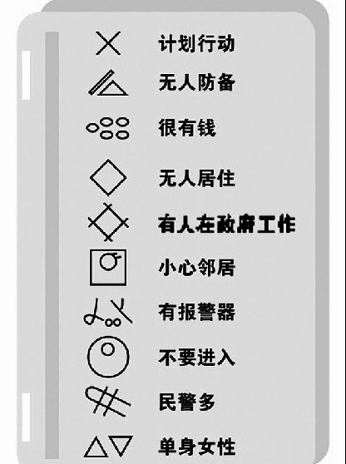
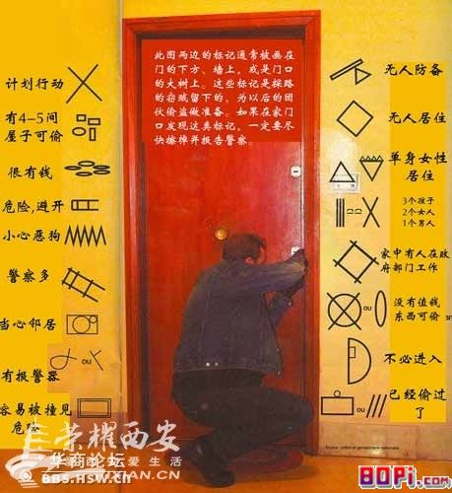
四、防盗防抢防骗

Slide 55
四、防盗防抢防骗
（一）防盗
因此，大家如在自己或邻居家门口处发现了这些奇形怪状的标志，一定要在第一时间清除，并及时报告公安机关和社区，提醒大家注意防盗。
此外，小偷踩点的时候往往会以各种各样的身份做伪装，比如送牛奶、送报纸、某公司维修人员等等。因此，在做好必要的防范措施的同时，大家在日常生活中还要注意以下几点：

Slide 56
四、防盗防抢防骗
（一）防盗
（1）陌生人尽量不给开门，除非家里人比较多；
（2）尽量不要让孩子、老人和妇女单独在家；
（3）进楼后楼门一定要锁好，防止小偷尾随；
（4）发现行迹可疑人员立即报告社区或公安机关；
（5）避免在人前暴露自家的财产状况；
（6）尽量不与陌生人搭讪；
（7）单独居住的女性最好买些男人的衣服挂在阳台；
（8）发现窗户的玻璃破了要及时进行修补；
（9）报箱中的报纸要及时取走，如出远门一定请邻居帮忙取走。

Slide 57
四、防盗防抢防骗
（一）防盗
2.公交车防盗
公交车盗窃案一般多在冬季发生，因为冬季人们出行普遍穿着较厚，一般的碰撞、摩擦不易察觉，这就为扒手们提供了可乘之机。
公交车防盗要注意做到以下几点：

Slide 58
四、防盗防抢防骗
（一）防盗
（1）尽量不随身携带大量的钱财和贵重物品；
（2）钱物尽量放在皮包内，不要放在衣兜或裤兜；
（3）不管是单肩还是双肩背的包，一律放在胸前；
（4）对衣着明显与季节不符、眼神飘浮不定、手拿报纸、雨伞、塑料袋等物品且多次重复上下车的人员要格外注意；
（5）发现有人正在行窃一定要及时提醒事主；
（6）上车前一定要备好IC卡和零钱，避免上车后扒手利用掏IC卡和翻找零钱时注意力不集中行窃；
（7）特别要注意旁边三番五次挤碰你或敲你头或身体的人；
（8）在公交车上保持警醒，切记不可在公交车上熟睡或打盹。

Slide 59
四、防盗防抢防骗
（一）防盗
最后，一旦财物被盗，无论是入室盗窃还是在公交车上被盗，一定要及时报警，保存好相关的证据和现场，尽可能回忆作案人的体貌特征，尽量为警方破案提供便利条件。

Slide 60
四、防盗防抢防骗
（二）防抢
抢劫一般分为飞车抢劫和入室抢劫，入室抢劫的犯罪分子一般会给受害人造成人身伤害，甚至有生命的危险，这种犯罪给人民群众的生命和财产，历来是重点打击和严厉惩处的。
下面分别介绍一下防范要点。

Slide 61
四、防盗防抢防骗
（二）防抢
1.飞车抢劫
飞车抢劫一般是由两人骑摩托车共同作案，这种案件的特点有：
（1）事发突然且受害人多为单独在街上行走的女性。
（2）作案时间短，通常只有2-3秒钟。
（3）犯罪嫌疑人便于逃脱。
（4）不便于警方调查，虽然很多城市都安装了监控装置，但限于技术和经济条件，大多数监控装置拍摄的画面还是比较模糊，不能有效反映犯罪嫌疑人的体貌特征。
（5）受害人往往不能提供犯罪嫌疑人体貌特征，由于事发紧急，加上受害人往往受惊吓，一般不能回忆起犯罪嫌疑人和作案工具的具体特征。

Slide 62
四、防盗防抢防骗
（二）防抢
防范飞车抢劫要做到以下几点：
（1）尽量不要单独在街上行走，尤其是夜间，女性一定要结伴而行；
（2）尽量走人生道，没有人行道的要尽量在马路牙子内侧行走；
（3）挎包要在身体内侧，即远离机动车道的一侧；
（4）每走一定距离时要回头看一下身后的情况；
（5）走路时尽量不接打电话；
（6）尽量不戴贵重的首饰，不背太高档的挎包；
（7）不要一边走一边听音乐，更不要戴耳机。

Slide 63
四、防盗防抢防骗
（二）防抢
2.入室抢劫
入室抢劫一般是由犯罪嫌疑人以种种理由和借口叫开受害者的家门而形成的抢劫犯罪，有时还可能以尾随受害人，在受害人拿钥匙开门的时候发生的犯罪活动。虽然入室抢劫的危害巨大，但只要我们采取了正确的预防措施，还是可以有效地预防的。为此，我们在日常生活中一定要做到：

Slide 64
四、防盗防抢防骗
（二）防抢
（1）单独在家的妇女、儿童和老年人如有陌生人叫门，在未查明身份之前一律不给开门；
（2）进入楼门之前和拿钥匙开门之前都要仔细观察是否有可疑人员尾随；
（3）家中要随时准备一些防卫工具，如棒球棒、匕首、沙土、酒瓶等；
（4）以送货、送水、修家电等借口叫门的，在开门之前一定要确认是否事先联系；
（5）发现行迹可疑人员及时报告公安机关。

Slide 65
四、防盗防抢防骗
（三）防骗
骗子之所以会行骗成功，是利用了人们某些心理上的弱点，比如贪图小便宜、贪恋女色、猎奇、虚荣等。咱们中国人有那么几种判断标准，说年轻的时候血气方刚，介质在气，跟人斗气啊，打架啊。人到中年呢，血气在旺，很旺盛，介之在色，不是说男的学坏四十开外嘛，容易在男女关系上犯错误。年纪老时血气已衰，气血在衰，介之在得，没别的追求了，就贪点东西吧。不是那么句话嘛，五十七八，不发白不发，临要退休了，在贪污这些问题上栽跟头，或者是爱贪图小便宜，往往会吃大亏。

Slide 66
四、防盗防抢防骗
（三）防骗
防骗说到底就是玩的心理战术，除了公安机关要加大对行骗者的打击力度之外，我们自身也要树立健康良好的心态，只有这样才不会给骗子可乘之机。
为此，我们防骗要注意以下几点：
1.凡事多问几个为什么。一般骗子在行骗时都会做出很多夸张的举动，比如本来几百块钱的东西，却以各种理由贱卖，本来应该往东的事情，他偏偏说往西。
2.天上掉馅饼的事情是极其少见的。骗子们往往在行骗时往往会先和你套近乎，寻找你们之间的共同点，最后造成一种相见恨晚，利用这个时机来行骗。
3.占小便宜吃大亏。

Slide 67
四、防盗防抢防骗
（三）防骗
3.贪小便宜吃大亏。这是人们最常见的心理，不是有那么句俗话叫“有便宜不占，王巴蛋”嘛，骗子也正是利用了这种心理来行骗。比如花5块钱中大奖，低价以“秘鲁币”兑换人民币等等。
4.两点之间直线不一定最短。这种情形就是本来这件事就是秃子脑袋上的虱子明摆着的事，他却偏偏不这么干。比如下象棋的，会搞上几个一看就知道怎么下的残局，然后让你下，旁边有几个人打赌的方式，诱使你下注什么，等你把钱往地上一放，他们马上抢了钱就跑。
5.对面美女心莫跳。这种骗术往往在火车上屡试不爽，对面坐一个大美女，皮肤白皙，大眼睛双眼皮，大哥长大哥短的，一会借你手机使使，一会跟你拉家常，不骗你几万不罢休。

Slide 68
四、防盗防抢防骗
（三）防骗
6.不轻信乞丐。我们在城市里经常看到这种人：要么缺胳膊短腿，要么身体奇形怪状，家里要么发大水要么着大火要么生大病招大灾，反正就是管你要钱，这乞丐十有八九是骗子，切不可轻信。
7.神医只是个传说。由于医院看病难看病贵，很多人都愿意相信所谓的神医，再加上这类神医一般都是团伙行骗，有医托，有假患者，有抱粗腿捧臭脚的。只要是冠以“神医”称号的，一般都是江湖骗子。
8.垃圾短信逗你玩。一会儿说你中奖了叫你交邮费，一会儿说你买的股票涨了叫你交手续费，一会儿管你叫爸，要么我出车祸了，要么我找小姐被警察抓了，反正就是拿钱。

